Slide 1
電動貨運三輪車報告

Slide 2
摘要
預計產品為200KG載重之智慧電動3輪車
解決方案介紹
現有狀況分析
競品分析
特點介紹

Slide 3
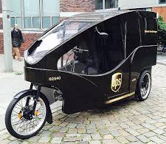
智慧區域物流電動三輪載具
200KG載重 (最大運輸空間 1188L)
9桶20KG瓦斯桶 或 333個5斤水果禮盒
大扭力輸出滿載可爬30%坡度 (陽明山15%)
連接派遣 導航 排程系統 (內建GPS TRACKER)
換電系統無充電等待時間(Gogoro)
物流箱銜接模組化 適應不同市場需求
保溫、加熱物流
低迴轉半徑（2.7Ｍ），窄車體巷弄穿梭靈活
進階安全防護功能 (自動防撞功能)
關鍵模組國產化，安全品質有保障
符合法規空間占用低，不影響交通，不違規
零碳排放，環保節能
高效能驅動系統最高時速70kph
IP67耐候等級
主要規格
尺寸(LxWxH) | 250 x 125 x 200 | 最大速度 | 70kph | 續航力 | 60km
貨箱尺寸 | 120 x 110 x 90 (1188L) | 驅動輪規格 |  | 儲能系統 | 86V 60AH 5.2kwh
重量 | 250 kg (預估) | 最大坡度 | 30% | 充電時間 | 換電式(Gogoro)
最大載重 | 200 kg | 馬達 | 11kW

Slide 4
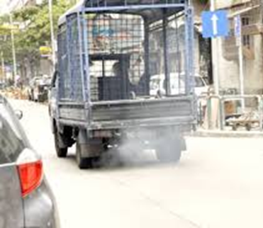
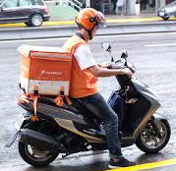
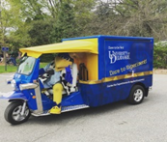
智慧電動物流三輪車
貨運業者現況與遇到問題
業者
送貨員
購物網路化需快速反應
機車載重只有50公斤
油錢支出高
安全性
違規問題
油錢支出高
購車成本昂貴
機車載貨量低
車次里程太高
容易倒車
貨運物流電動三輪車整合方案
降低業者營運成本
轉電動系統省油錢又環保
整車轉租貸
取代三噸半與機車整合區域物流
預計新法規 200kg 1188L載重
換電系統使用簡易方便
台灣電動機車中心認證 (TES)
車廠級的品質保證
加溫、保溫運輸

Slide 5
試算
傳統運作方式
區域物流中心
大貨車
小貨車
機車
車輛投資成本 共680萬
車輛每月油錢 共58240/月
小貨車 130萬 x 4輛
機車 8萬 x 20輛
小貨車 4輛 x 1.25 趟 x NTD28/L ÷ 7km/L x 50km/日 x 26day = 26000
機車 20輛 x 2趟 x NTD31/L ÷ 25km/L x 25km/day x 26day = 32240
貨運物流電動三輪車整合方案
三輪車
區域物流中心
大貨車
三輪車10輛 x 1.5趟 x NTD 2/km x 25km/日 x 26day = 19500
車輛投資成本 共540萬
小貨車 130萬 x 2輛
機車 8萬 x 10輛
小貨車
機車
每年
現省
43萬
三輪車 20萬 x 10輛
小貨車 2輛 x NTD28/L ÷ 7km/L x 50km/日 x 26day = 10400
機車 10 輛 x 2趟 x NTD31/L ÷ 25km/L x 25km/day x 26day = 16120
每年每一區省 28萬(攤5年)
每年每小區域油錢省 146,640
Notes:
file:///C:/Users/Brent_Yen/Downloads/105-106-4290.pdf (小貨車平均運距25km 103年 一天算兩趟)
總運貨量五噸
情境一 小貨車 一噸 機車剩下四噸
情境二 小貨車 半噸 機車 一點五噸 剩下三噸 是三輪車
預設 小貨車最多載一點五噸 機車 50公斤 三輪車 200公斤
假設GOGORO 收2塊錢 每公里
機車一個約行駛約1100~1300km
加油量約50L
油錢約 1200~1500L

Slide 6
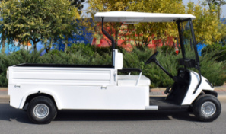
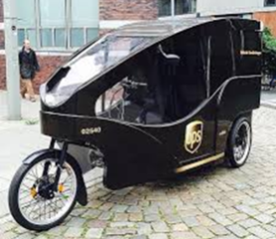
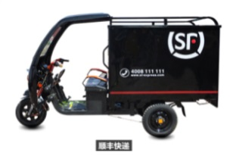
國產 vs 進口
 | ADATA | 大陸
性能 | 極速70kmh 適合台灣環境 11kw動力系統，爬坡載貨力道十足 滿載可跑60km | 車速太慢 電機功率低無法爬坡 空載不到50km
載貨 | 200kg 1188L 載貨能力 模組化設計 可加裝加溫系統 | 電機功率低無法實際託運貨物
燃料成本 | 換電系統 成本較低 全國近1000個充電點 | 充電系統 耗時 無法靈活調度(須回充電站點)
品質 | 台灣電動機車中心認證 品質保障 符合CNS國家標準 | 無認證機制，品質無管制
法規 | 符合台灣法規，可掛牌上路 | 針對台灣法規需要修改設計
安全 | 台灣知名車廠打造，安全等級高 | 無安全保證
智慧 | 車輛數位化監控 智慧導航，派車，任務編排系統 (搭配雲端) APP 控制 | 無智慧功能

Slide 7
競品分析
 | ADATA | GPT | TukTuk E-TUK | 中國 信德昌 | 中國 天津中宜
車長寬高 [cm] | 250 x 125 x 200 | 215 x 75 x 110 | 298 x 141 x 185 | 275 x 95 x 168 | 320 x 120 x 183
車重 [kg] | 250 | 155 | 850 | 300 | 500
載重 [kg] | 200 (1180L) | 100 | 380 | 500 | 500
平地極速[km/h] | 70(滿) | 70 | 40 | 15(空車) | 25
爬坡能力[km/h] | 10 @ 16.5⁰ | 19⁰ | 19⁰ | 無爬坡能力 | 10 @11⁰(空車)
最大馬力 [HP] | 14.5 | 7.9 | 9.3 | 0.86 | 5.3
續航力[km] | 60 (滿) | 100@40kph | 80 | 50 (空) | 70
電池容量[kWh] | 5.2 | 4 | 15.5 | 6.6 (鉛酸) | 10 (鉛酸)
充電時間[hr] | 換電 | 2 | 12 | 8 | 8
附加功能 | 換電系統 雲端車隊管理 智慧導航 排程 APP監控
價格 [NTD] |  |  | 864,000 | 40,000 | 217,000
備註 | 換電系統好調度 無電池成本 雲端車隊管理 智慧導航 排程 大承載量 | 皆為空載性能 載貨容量小 無智慧功能 充電系統難調度 電池成本高 一年約12000 | 皆為空載性能 車體過大不適用 無智慧功能 充電系統難調度 電池成本高 一年約42000 | 動力過小 充電時間長 無智慧功能 車體強度無保障 電池成本高 一年約24000 | 動力過小 充電時間長 無智慧功能 車體強度無保障 電池成本高 一年約36000
Notes:
假定
一年充電次數 312次
鉛酸LC 250 CYCLE，一度電 NTD 3000 一年換1.2次
鋰電LC 1000 CYCLE，一度電 NTD 10000 一年換0.3次
42000 24000 36000

Slide 8
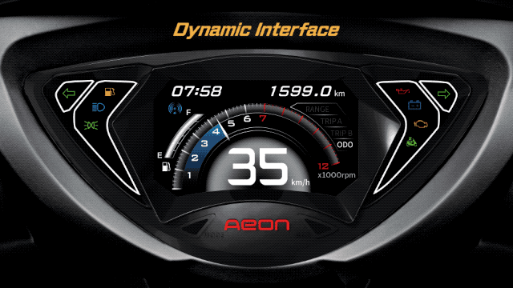
智慧儀表-雲端連結
智慧儀表：具有導航與超速警示功能。後續可規劃物流自動排程功能。

Slide 9
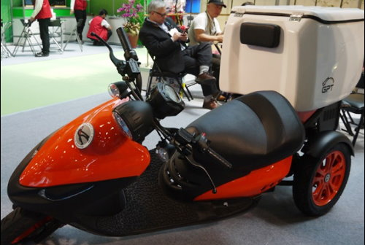
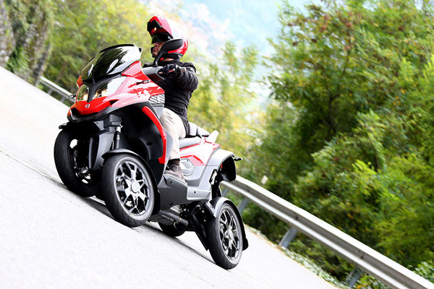
車體設計
1.車身傾斜機構：車輛轉彎時，車身可傾斜，可避免車輛轉彎時翻覆，提高車輛的安全性。
2.後齒輪箱具有差速器：車輛轉彎時，後齒輪箱具有差速器，車輛轉彎時，後二輪運轉順暢，
提升提高車輛的安全性。
3.具有可控制的駐車系統：免去使用腳踏(主腳架)駐車，提升使用的方便性。
4.後齒輪箱具有換檔機構(選配)：齒輪箱具有低速檔，可提升高附載狀況下的爬坡能力。
5. CBS 腳煞前後連動剎車：符合台灣與歐盟規定

Slide 10
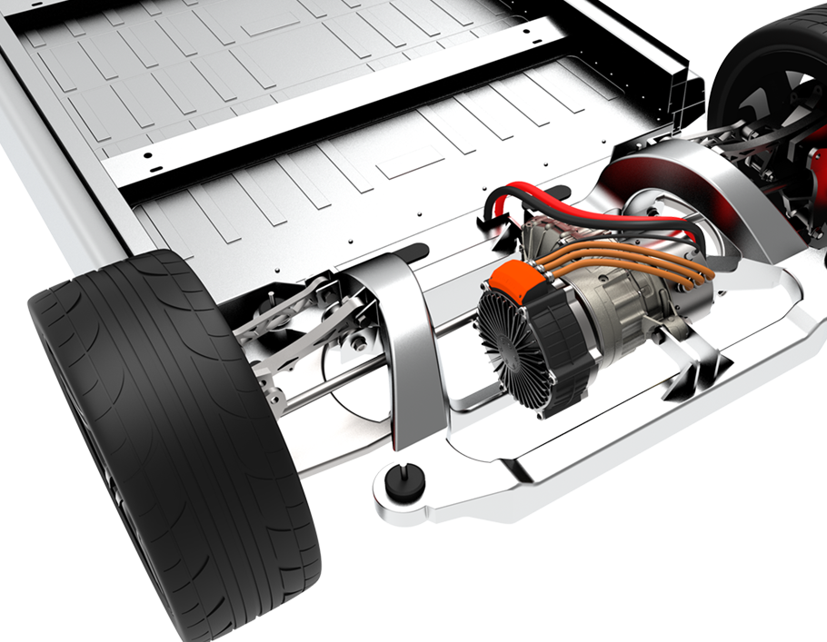
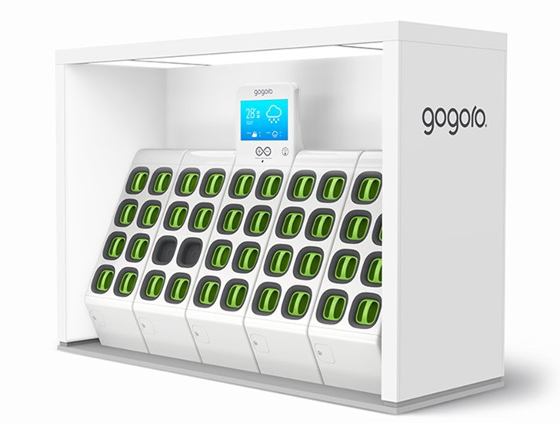
動力系統
1. 50NM大扭力：可滿載200KG爬16.5度坡
2. 11kW 大馬力：極速滿載可達70km/h
3. 4 x 1.3kwh鋰電池：滿載60km續航力，隨時換電不擔心

Slide 11
謝謝聆聽
Q & A

Slide 12
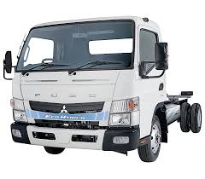
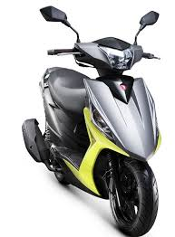
租車成本
1. 3.5 噸貨車 ：26400/月
2. 1500cc 轎車 ：26800/月
3. 125cc 機車 ：4000~8000/月
智慧電動三輪車，您認為每月
租金應該多少???

Slide 13
合作夥伴
Gogoro

